Slide 1
Constantes
Php possui constantes pré-definida na qual retorna algumas informações como:
  Sistema Operacional do Servidor
<?
phpinfo();
phpcredits();
phpversion();
?>

Slide 2
Constantes
São valores que não mudam ao longo de toda execução.
O comando para definir uma variável, define (<constante>,<valor>);
<?
Define(NOME,’Seu nome’);
Echo NOME;
Echo “Meu nome é ”.NOME;
?>

Slide 3
Operadores Matemáticos
$intum = 100; $intdois=1.10;
$resultado = $intum + intdois; // = 101.10
$resultado = $intum - intdois; // = 98.9
$resultado = ($intum * intdois)/8; // = 13.75
    Incrementa ++
    Decrementa –
    Mod %

Slide 4
Operadores de Atribuição
Os operadores servem atribuição ou modificar valores das variáveis:
$variavel = 10;
$variavel +=5; // retorna o valor 15 = 10 +5;
$variavel -=5; // retorna o valor 15 = 10 -5;
$variavel *=5; // retorna o valor 15 = 10 * 5;
$texto = “Será que vai chover”;
$texto.= “Depende”; // = $Texto + “Depende”;

Slide 5
Operadores Lógicos
Servem para retornar um valor booleano , retornando valor (0) para falso e (1) para verdadeiro:
$cond_a OR $cond_b; // A ou B verdadeiro
$cond_a || $cond_b; // A ou B verdadeiro
$cond_a AND $cond_b; // A e B verdadeiro
$cond_a && $cond_b; // A e B verdadeiro
$cond_a XOR $cond_b; // A e B verdadeiro

Slide 6
Operadores Lógicos
$cond_a =0; / / 0 = false
$cond_b =0; // 1 = true.
If ($cond_a || $cond_b) {echo “1 executa";}
If ($cond_a && $cond_b) {echo “2 executa";}
If (!$cond_a) {echo “Executa caso seja falso";}

Slide 7
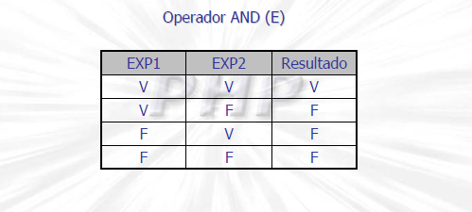
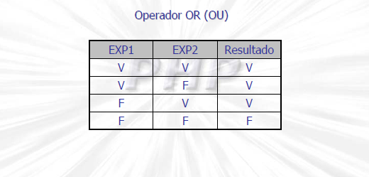
Operadores Lógicos

Slide 8
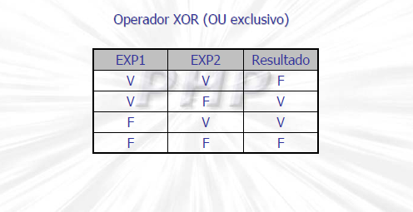
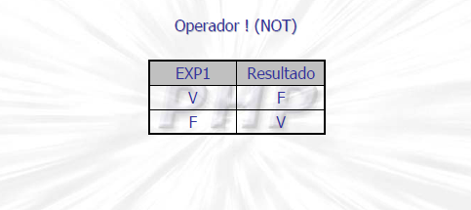
Operadores Lógicos

Slide 9
Operadores Ternários
É uma forma abreviada do comando if:
Sintaxe: condição?expressão1: expressão2
Exemplo:
$idade = ($idade==75)?Echo “venceu”: ”echo “voce chega la”;
Isto é igual
If ($idade==75)
{
Echo “venceu”
}
else
{
Echo ”Voce chega lá”;
}

Slide 10
Operadores de Comparação
Serve para fazer teste de conteúdo de variável:
$a = =$b // A Igual B
$a <> $b // Diferent A
$a != $b // A Diferente B
$a > $b // A Maior B
$a >= $b // A Maior igual B
$a < $b // A Menor B
$a <= $b // A Menor que B

Slide 11
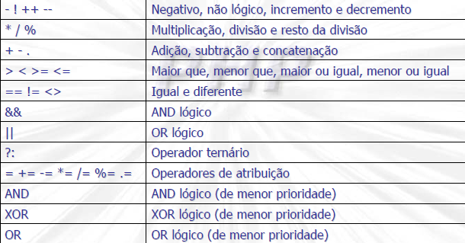
Precedência de Operadores

Slide 12
Precedência de Operadores
Exemplo:
<?
$num = 10;
$result = 8+3*2+ ++$num;
echo $num;
echo $result;
?>
Na lista de prioridade do interpretador consta o incremento, depois para multiplicação e depois adição;

Slide 13
Escopo de Variáveis
Exemplo:
<?
$teste = 10
function escopo()
{
$teste +=5;
echo “O valor de teste na função é = ”.$teste;
}
echo “Fora da função ”.$teste;
escopo();
?>

